Slide 1
CHÀO MỪNG CÁC EM ĐẾN VỚI TIẾT HỌC NGÀY HÔM NAY!

Slide 2
KHỞI ĐỘNG
Tìm quan hệ từ trong câu sau:
Chuồn chuồn bay thấp thì mưa
Bay cao thì nắng, bay vừa thì râm

Slide 3
Tiết 31
CHỮA LỖI VỀ
QUAN HỆ TỪ

Slide 4
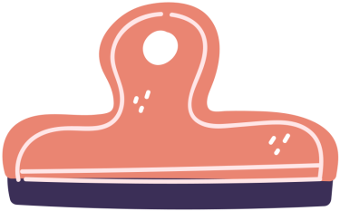
NỘI DUNG BÀI HỌC
I. CÁC LỖI THƯỜNG GẶP VỀ QUAN HỆ TỪ
II. LUYỆN TẬP

Slide 5
I. CÁC LỖI THƯỜNG GẶP VỀ QUAN HỆ TỪ

Slide 6
THẢO LUẬN NHÓM
- NHÓM 1, 2: Thảo luận các câu phần I.1 (SGK/ 106 ).
- NHÓM 3, 4: Thảo luận các câu phần I.2 (SGK/ 106 ).
- NHÓM 5, 6: Thảo luận các câu phần I.3 (SGK/ 106, 107 ).
- NHÓM 7, 8: Thảo luận các câu phần I.4 (SGK/ 107 ).

Slide 7
1. Các lỗi thường gặp về quan hệ từ:
a. Thiếu quan hệ từ:
- Đừng nên nhìn hình thức đánh giá kẻ khác.
- Câu tục ngữ này chỉ đúng xã hội xưa, còn ngày nay thì không đúng.
* Sửa: thêm quan hệ từ “mà”, ”với”.
- Đừng nên nhìn hình thức mà đánh giá kẻ khác.
- Câu tục ngữ này chỉ đúng với xã hội xưa, còn ngày nay thì không đúng.

Slide 8
1. Các lỗi thường gặp về quan hệ từ:
b. Dùng quan hệ từ không thích hợp về nghĩa:
- Nhà em ở xa trường và bao giờ em cũng đến trường đúng giờ.
- Chim sâu rất có ích cho nông dân để nó diệt sâu phá hoại mùa màng.
* Sửa: thay quan hệ từ “và” = “nhưng”, “để” = “vì”
- Nhà em ở xa trường nhưng bao giờ em cũng đến trường đúng giờ.
- Chim sâu rất có ích cho nông dân vì nó diệt sâu phá hoại mùa màng.

Slide 9
1. Các lỗi thường gặp về quan hệ từ:
c. Thừa quan hệ từ:
- Qua câu ca dao “Công cha như núi Thái Sơn, Nghĩa mẹ như nước trong nguồn chảy ra” cho ta thấy công lao to lớn của cha mẹ đối với con cái.
Về hình thức có thể làm tăng giá trị nội dung đồng thời hình thức có thể làm thấp giá trị nội dung.
* Sửa: bỏ quan hệ từ “qua” và “về”
- Câu ca dao “Công cha như núi Thái Sơn, Nghĩa mẹ như nước trong nguồn chảy ra” cho ta thấy công lao to lớn của cha mẹ đối với con cái.
Hình thức có thể làm tăng giá trị nội dung đồng thời hình thức có thể làm thấp giá trị nội dung.

Slide 10
1. Các lỗi thường gặp về quan hệ từ:
d. Dùng quan hệ từ không có tác dụng liên kết:
- Nam là một học sinh giỏi toàn diện. Không những giỏi về môn Toán, không những giỏi về môn Văn. Thầy giáo rất khen Nam.
- Nó thích tâm sự với mẹ, không thích với chị.
* Sửa:
- Nam là một học sinh giỏi toàn diện. Không những giỏi về môn Toán, môn Văn mà còn giỏi nhiều môn học khác. Thầy giáo rất khen Nam.
- Nó thích tâm sự với mẹ nhưng (mà) không thích với chị.

Slide 11
Thiếu quan hệ từ
Các lỗi thường gặp về quan hệ từ
Dùng quan hệ từ không thích hợp về nghĩa
Thừa quan hệ từ
Dùng quan hệ từ mà không có tác dụng liên kết
2. Ghi nhớ: (SGK/ 107)

Slide 12
LUYỆN TẬP
II. Luyện tập:
Bài 1, 2, 3: TRÒ CHƠI ĐỒNG ĐỘI
Thể lệ:
- Các đội sau khi nghe xong câu hỏi sẽ trao đổi nhanh trong nhóm và ghi ra đáp án trên bảng nhóm (thời gian 30s cho một câu trả lời). Hết thời gian đại diện nhóm sẽ giơ kết quả của nhóm.
- Lưu ý: câu trả lời phải ghi rõ lỗi và cách sửa lỗi.

Slide 13
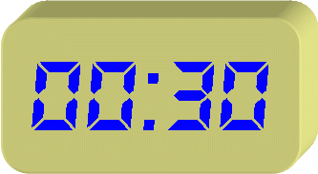
II. Luyện tập:
Bài 1: Thêm quan hệ từ thích hợp (có thể thêm hoặc bớt một vài từ khác) để hoàn chỉnh các câu sau đây.
- Nó chăm chú nghe kể chuyện đầu đến cuối.
+ Lỗi: thiếu quan hệ từ.
+ Sửa: Nó chăm chú nghe kể chuyện từ đầu đến cuối.

Slide 14
II. Luyện tập:
Bài 2: Thay các quan hệ từ dùng sai trong các câu sau đây bằng những quan hệ từ thích hợp.
- Ngày nay, chúng ta cũng có quan niệm với cha ông ta ngày xưa, lấy đạo đức, tài năng làm trọng.
+ Lỗi: dùng quan hệ từ không thích hợp về nghĩa.
+ Sửa: Ngày nay, chúng ta cũng có quan niệm như cha ông ta ngày xưa, lấy đạo đức, tài năng làm trọng.

Slide 15
II. Luyện tập:
Bài 3: Chữa lại các câu văn sau cho hoàn chỉnh.
- Đối với bản thân em còn nhiều thiếu sót, em hứa sẽ tích cực sửa chữa.
+ Lỗi: thừa quan hệ từ.
+ Sửa: Bản thân em còn nhiều thiếu sót, em hứa sẽ tích cực sửa chữa.

Slide 16
Viết đoạn văn ngắn (khoảng 5-7 câu) với chủ đề tự chọn trong đó có sử dụng quan hệ từ.
Lớp ……. chúng tôi có gần hai mươi bạn nữ. Các bạn ấy vừa xinh xắn vừa chăm học. Vì thế phái nam chúng tôi không bao giờ dám xem thường. Mọi hoạt động của lớp đều đạt thành tích xuất sắc phần lớn là nhờ khả năng của các bạn nữ. Và thế là một cuộc cạnh tranh lành mạnh diễn ra suốt cả năm học. Kết quả cả hai đều không phân thắng bại.

Slide 17
Đọc một số đoạn văn dưới đây phát hiện lỗi sai khi sử dụng quan hệ từ và đề xuất cách sửa lại cho đúng.
Đoạn văn 2
Nét nổi bật và bao trùm ở con người Nguyễn Trãi là tấm lòng ưu ái, là hoài bão giúp đời, thờ vua, vì nuước, cứu dân. (2) Vì thế tấm lòng ưu ái và những tình cảm yêu thiên nhiên được thể hiện trong đoạn trích Côn Sơn ca không có gì là trái ngược cả, mà nó vẫn thống nhất. (3) Ông không chỉ là người yêu nước, không chỉ là người thương dân, ông yêu thiên nhiên sâu sắc. (4) Tâm hồn thi sĩ đã hoà quyện cùng thiên nhiên đất nước. (5) Đúng là một nhân cách thanh cao, không màng danh lợi và cũng không hề mất đi nỗi niềm ưu ái cho dân, cho nước
- Lỗi: Dùng quan hệ từ mà không có tác dụng liên kết ở câu (3).
- Sửa: Ông không chỉ yêu nước, thương dân, mà còn yêu thiên nhiên sâu sắc.
Đoạn văn 1
Nguyễn Trãi là nhà thơ, nhà văn lớn, danh nhân văn hoá của dân tộc, người có công lớn trong cuộc khởi nghĩa Lam Sơn. (2) Đoạn trích “Côn Sơn ca” vẽ nên cảnh trí thiên nhiên tuyệt đẹp, nên thơ của Côn Sơn và thể hiện sự giao hoà trọn vẹn giữa con người với thiên nhiên. (3) Điều đó bắt nguồn từ nhân cách thanh cao và tâm hồn thi sĩ của Nguyễn Trãi. (4) Hình ảnh nhà thơ thật an nhàn mà lịch lãm trong khung cảnh thiên nhiên. (5) Với hình ảnh nhân vật “ta” giữa cảnh tượng Côn Sơn thật nên thơ, hấp dẫn làm sao!
=> Thừa quan hệ từ “ Với” ở đầu câu (5)

Slide 18
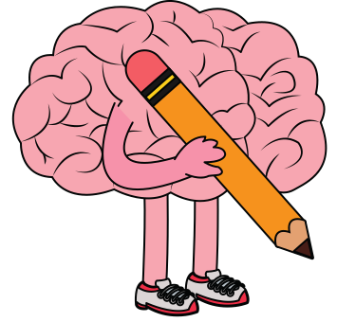
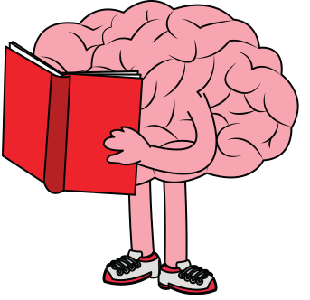
HƯỚNG DẪN VỀ NHÀ
Hoàn thành các bài tập trong phần luyện tập SGK trang 107
Chuẩn bị bài: Xa ngắm thác núi Lư

Slide 19
CẢM ƠN CÁC EM
ĐÃ CHÚ Ý THEO DÕI!

